Slide 1

Broederschap der wijnproevers
Wijn degusteren en bespreken.
Deel III: De belangrijkste
cépages.
+ fouten in de wijn

Slide 2
Fouten in de wijn
Medicijn: typische apotheekgeur, gaat gewoonlijk samen met platte wijn (te weinig zuur)
Geranium: de geraniumgeur wordt veroorzaakt door de melkzuurbacterie.
Azijn: azijngeur is het gevolg van een besmetting van de azijnzuurbacterie. (hygiene)
Gist: vaak bij jonge wijn aanwezig, is geen echte fout en verdwijnt in de meeste gevallen.
Schimmel: kan verschillende oorzaken hebben, beschimmelde most, vaten enz. is niet hetzelfde als Kurk,
Zwavel: of sulfietgeur komt soms nog voor en is het gevolg van het te ijverig gebruik van sulfiet.
Oxidatie: behalve bij sherry (Madeira, Jura, …) en oudere dessertwijnen is oxidatie een fout te wijten aan teveel blootstelling aan lucht.
Hout, vatgeur: wordt hier negatief bedoeld, hier worden niet de aangename aroma’s (vanille, eik, ceder,..) van gezonde vaten bedoeld. Wel de geur van muf hout.
Sommige wijnmakers gebruiken kaliumsorbaat om de gisting te stoppen. Door de inwerking van sorbinezuur op de melkzuurbacteriën ontstaat hexa-diënol. Dit veroorzaakt het ontstaat van deze typische geur van geraniums.

Slide 3
Oxidatiegeuren
Als ergens behoefte is aan nuance, dan is het wel bij de term ‘oxidatief’. Door het negatieve beeld bij deze omschrijving vergeten we soms de beschrijvende betekenis. Oxidatie kan bewust worden ingezet om een bepaald wijntype te verkrijgen, zoals sherry of madera. Er is dus alleen sprake van een fout aroma als oxidatie onbedoeld en ongewenst is.
Reductie/zwavelige geuren
Een producent kan ervoor kiezen zijn wijn met zo weinig mogelijk zuurstof te vinifieren; dit heet reductief opvoeden. Het gebeurt vooral bij witte wijnen en rosés (en rode wijnen gemaakt met maceration carbonique).
Het heeft als doel de primaire en secundaire aroma’s zo goed mogelijk te behouden. Een sterk reductieve vinificatie heeft als nadeel dat er zich zwavelverbindingen vormen. En die hebben, afhankelijk van hun samenstelling en gehalte, een onaangename geur. (rotte eieren)
Mercaptanen (eigenlijk zegt men tegenwoordig thiolen) kunnen echter ook aangenaam ruiken, mits in lagere gehaltes aanwezig. Goede voorbeelden daarvan zijn 4-mercapto-4-methyl-2-pentanon, dat bijvoorbeeld Sauvignon Blanc zijn buxusgeur (kattenpis) geeft, en het relatief recent ontdekte benzeenmethaanthiol, dat sterk bijdraagt aan de vuursteengeur die mensen vaak in bijvoorbeeld Chablis of witte Loirewijnen ruiken.

Slide 4
Böckser: ontstaat vaak door vorming van zwavelwaterstof tijdens de vinificatie of de rijping. De wijn ruikt naar rotte eieren .
Brett: Dit is een veelbesproken thema in de wijnwereld, ook onder de producenten. Boosdoener is een wilde gistsoort, brettanomyces. Deze voedt zich met het kleinste beetje restsuiker uit de wijn, maar ook met de cellobiose in de poriën van nieuwe vaten.
Ze overleven daar en kunnen zodoende jarenlang vaten infecteren, waardoor Brett lange tijd met opvoeding op oude vaten werd geassocieerd.
Bret - geur wordt omschreven als die van zweet, paardenstal of natte bond. Het is onomstreden dat Brett een groeiend probleem is in rode wijnen van deze tijd. Extractrijke wijnen van zeer rijpe druiven, met veel alcohol, een hoge pH, langdurig in hout gerijpt en onvoldoende gezwaveld vormen een paradijs voor brettanomyces. Want rijpe druiven betekent veel alcohol en weinig zuren, dus vaak wat restsuiker. Logischerwijze komt Brett dus meer voor in wijnen van fenolrijke druivenrassen als cabernet sauvignon, syrah en mourvedre dan bij bijvoorbeeld pinot noir, dat minder fenolen heeft en een doorgaans lagere pH.
Bij de bestrijding van Brett speelt voldoende en op het juiste moment zwavelen (sulfiet) een cruciale rol. Producenten die daar om wat voor reden dan ook vanaf zien, nemen altijd een risico.
Böckser: onaangename reductieve geur die wordt aanzien als een wijnfout. En ontstaat door zwavelhoudende stoffen gevormd door gisten. Er zijn verschillende oorzaken voor deze fout: gebrek aan zuurstof, overmatig sulfietgebruik, residuen van pesticiden, te hoge t° bij vergisting of onjuiste pH waarden van de wijn.
Reuk: Rotte eieren, uien, gekookte kool, knoflook.

Slide 5
Aldehyden, Voor de volledigheid een paar wat lastiger te plaatsen aroma's.
Aldehyden zijn geoxideerde vormen van alcohol die ontstaan onder invloed van zuurstof. De belangrijkste, acetaldehyde of ethanal, wordt ook tijdens de alcoholische gisting gevormd, vooral bij het beluchten van de wijn.
Tot slot zijn er nog de pure gistaroma's, zoals geuren van briochebrood (niet altijd een fout in de wijn. Ze komen weliswaar direct van de gisten, maar ontstaan pas tijdens de rijping sur lie; ze zijn het resultaat van autolyse (zelfvertering) van de gistcellen.
Vluchtig zuur: Een hoog vluchtig zuurgehalte is onaangenaam, aan de basis ligt azijnzuur. Tijdens de alcoholische gisting vormen de gisten wat azijnzuur als bijproduct, maar niet in een waarneembaar gehalte, mits de druiven schoon en gezond zijn. Ook tijdens de malo wordt door de melkzuurbacterie azijnzuur geproduceerd, maar doorgaans in nog mindere mate dan door de gisten. Azijnzuur is het enige zuur dat we kunnen ruiken.
Een goed waarneembaar gehalte aan azijnzuur is meestal het gevolg van een bacteriologische verontreiniging.

Slide 6
Azijn kan zich ontwikkelen wanneer wijn langdurig wordt blootgesteld aan zuurstof en bij een hoge pH, hogere temperaturen en te beperkt zwavelen.
Een te hoog gehalte aan azijnzuur wordt vaak verraden door zijn welbekende ester met alcohol, ethylacetaat. (nagellakremover en lijm).
De vorming van te veel azijnzuur en ethylacetaat is perfect te voorkomen, maar nauwelijks (niet) te genezen.
In Europa mag een wijn tot 1,2 gram azijnzuur per liter bevatten, maar veel proevers ervaren zelfs lagere gehaltes al als buitengewoon storend en keuren wijnen daarom af.
De geur van groene paprika’s
Moderne drinkers houden er meestal geen grote fan van. Voor wetenschappers is dit echter heel interessant, want het is een van de weinige meetbare aroma’s in wijn. Dankzij die meetbaarheid is vast te stellen dat proevers steeds gevoeliger worden voor de geur van groene paprika. Het aroma van groene paprika komt van isobutyl methoxypyrazine, ook wel IBMP genoemd. Het komt het maar in zeer kleine hoeveelheden voor in wijn: van 1 tot 100 nanogram per liter.

Slide 7
IBMP is erg stabiel. Al de aanwezige IBMP van de druif komt in de wijn terecht, want het wordt gemakkelijk geëxtraheerd tijdens de vinificatie. De perceptie van het groene paprika-aroma kan tijdens het ouder worden van een wijn veranderen. In een jonge wijn kunnen fruitige aroma’s de paprikageur maskeren; als de fruitige aroma’s met de jaren afnemen, kan het beetje bij beetje dominanter worden.
Er zijn verschillende factoren die het IBMP-gehalte bepalen:
Het druivenras. Bij witte variëteiten staat vooral Sauvignon Blanc bekend om zijn soms karakteristieke groene paprika-aroma. Bij blauwe rassen produceren vooral Cabernet Sauvignon, Cabernet Franc en in mindere mate Merlot IBMP.
De oude Bordeaux variëteit Carmenere (nu vooral Chili), breekt alle records.
Pinot Noir en Petit Verdot produceren daarentegen praktisch geen IBMP.
Of IBMP als positief of als negatief ervaren wordt, is afhankelijk van het
druivenras, de concentratie, het type wijn en de smaak van de consument.

Slide 8
Kurk
Een van de meest voorkomende foute aroma's in wijn en het bekendste voorbeeld van besmetting van buitenaf. Het is een muffe, schimmelachtige geur van bepaalde chloorverbindingen (chlooranisolen).
TCA, voluit 2,4,6- trichlooranisol, is met een geurdrempel van slechts 5 nanogram per liter (5 ppt) één van de gemakkelijkst waarneembare fouten in wijn. Schimmels en bacteriën kunnen TCA vormen uit trichloorfenolen..
De kurkindustrie heeft allerlei methoden ontwikkeld om TCA-infectie van kurk te voorkomen en te genezen. Dat laatste is het spectaculairst, want er komen hightechprocedes bij kijken zoals verwijderen door stomen en het gebruik van superkritisch CO2 (CO2 in een speciale vorm). De meeste recente onderzoeken wijzen uit dat nog zeker 5% van alle wijnen gebotteld met kurk besmet is met TCA, maar dat percentage zal in de toekomst nog dalen (volgens de kurkproducenten).

Slide 10
Kurk:
Ook wijnen met schroefdop of op vat kunnen besmet zijn met TCA.

Slide 11
De belangrijkste witte druiven.

Slide 12
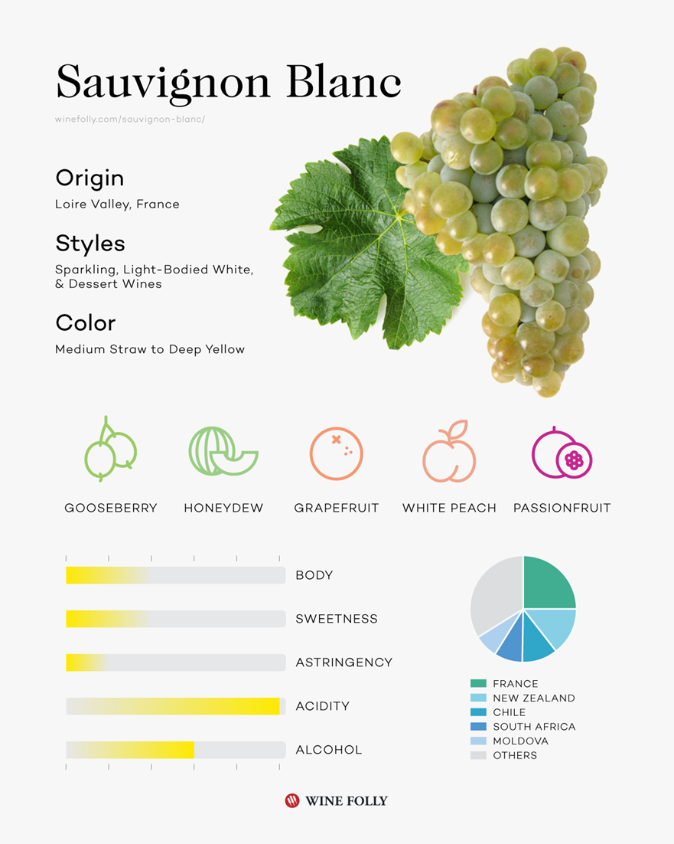
Sauvignon Blanc.
Plantaardige aroma's van buxus, zwarte bessenknoppen (kattenpis) mineraliteit.
Komt oorspronkelijk uit Bordeaux en de Loire-vallei.
Wereldwijd wordt Sauvignon geteeld in Nieuw-Zeeland, Chili, Zuid-Afrika, Australië, Italië, Spanje en Portugal….
Verkiest wel koelere plaatsen.
aroma’s
zwarte bes, buxus.
Bloemen
Citroenachtig wit fruit
Warmegebieden tropisch fruit
Een bijzonder krachtige variëteit, die bij overmatige productie te “groene” plantaardige aroma's kan ontwikkelen.

Slide 13
Chardonnay.
Kleine trossen met kleine bessen.
Gevoelig aan ziektes.
De meest populaire witte druif, heeft zich
bijna overal ter wereld goed weten aan te passen.
De typische aroma’s van de Chardonnay
Bloemig (linde)
Fruitig
  Golden appel en renetten
  Rijpe ananas - rijpe banaan
  Citrus
  Perzik - abrikoos
Hazelnoten
Geroosterde amandelen – geroosterd brood - toast
Verse boter - Boter (babelutten)
Vanille (van de houtlagering)
Zuren: afhankelijk van vinificatie en rijpheid. Zeer rijpe chardonnay verliest echter vlug zijn fraîcheur en kan dan plomp overkomen.

Slide 14
Chenin Blanc
Oorsprong: Loire
Perfect gestructureerd door de zuurgraad.
Aroma:
complexe aroma's van geel fruit, gedroogde vruchten
citrusvruchten
witte bloemen,
Honing / bijenwas... (oudere wijnen)
de wijn gemaakt van chenin is vrij levendig en nerveus, waardoor het een goed verouderingspotentieel heeft.
Chenin beslaat ongeveer 10.000 hectare in Frankrijk en is zeer veel aangeplant in Zuid-Afrika, waar het meer dan 26.000 hectare beslaat.
Droge wijnen
Zoete en half zoete wijnen
Mousserende wijnen

Slide 15
Riesling

Slide 16
De belangrijkste rode druiven.

Slide 17
Pinot Noir

Slide 18
Merlot

Slide 19
Cabernet Sauvignon

Slide 20
Syrah

Slide 21
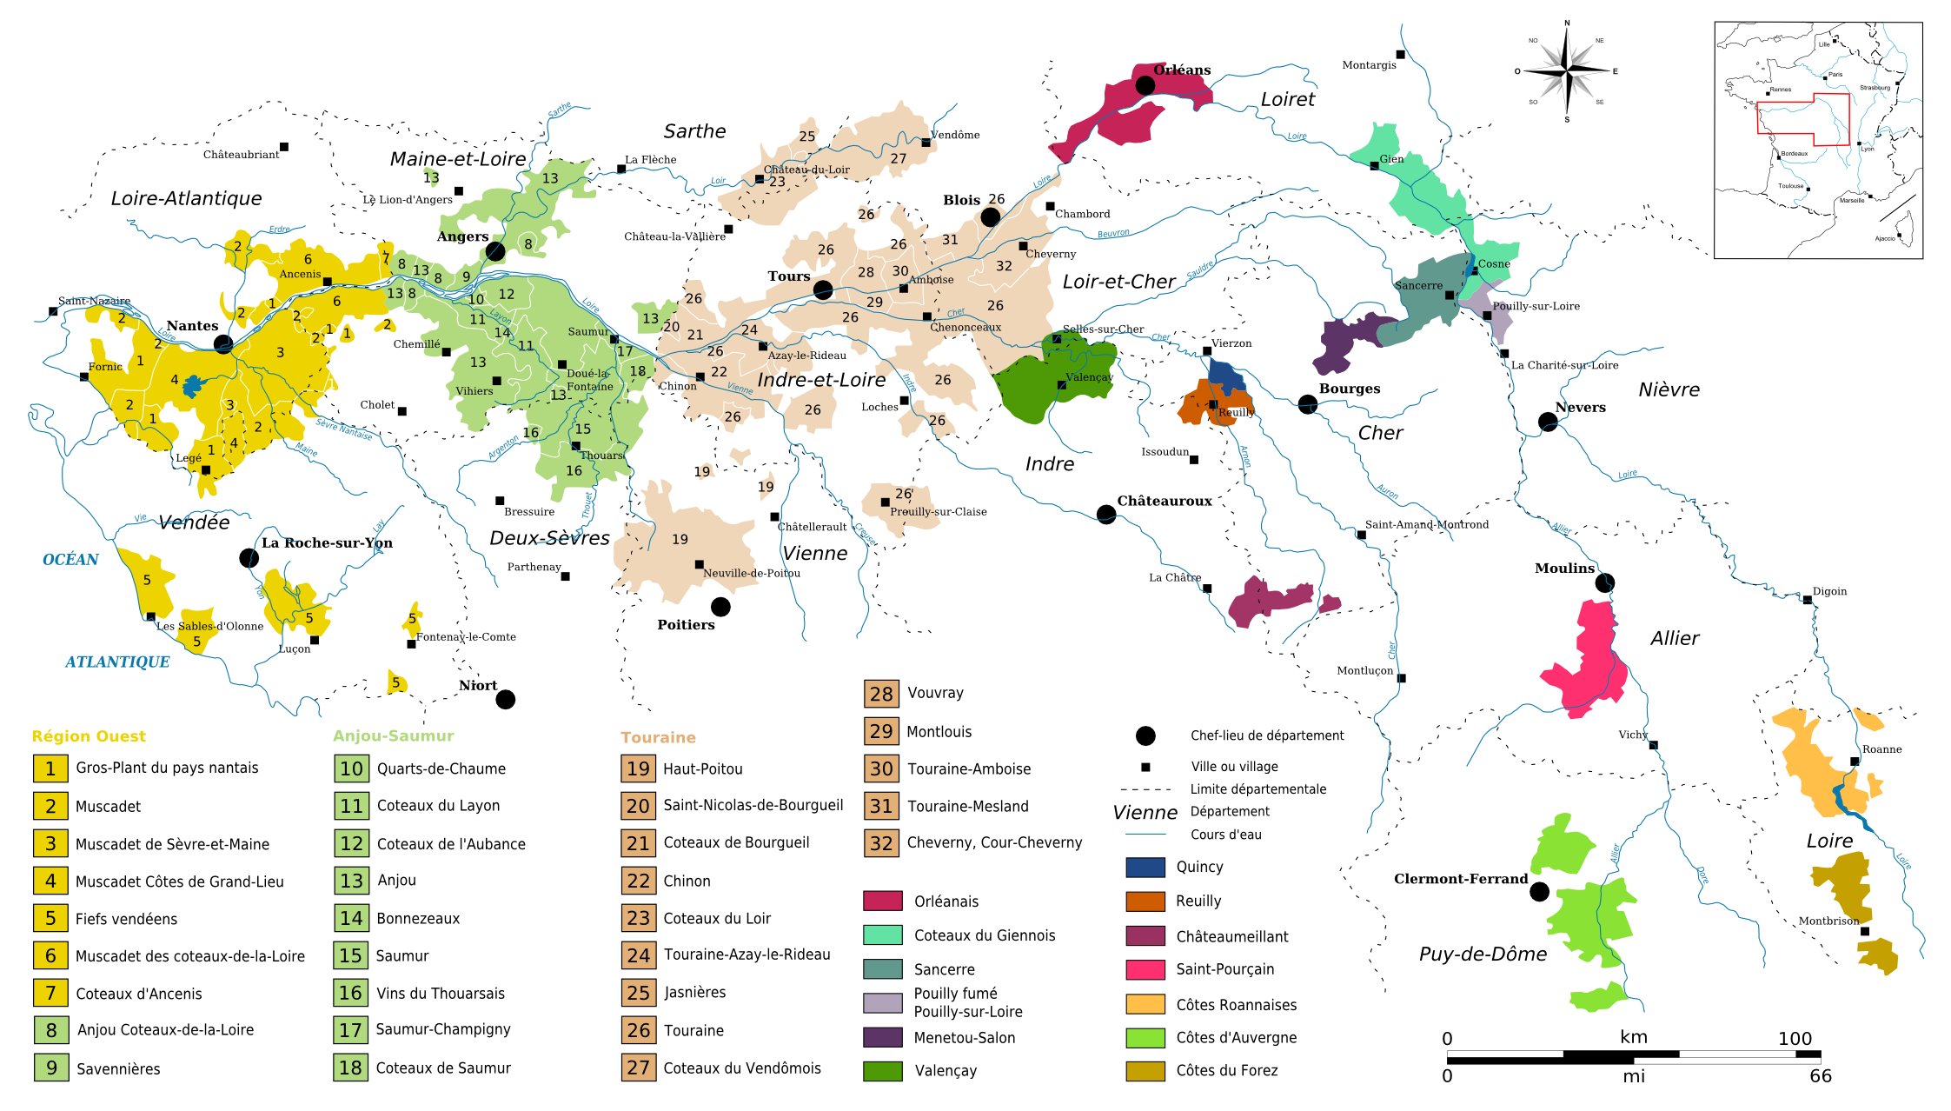
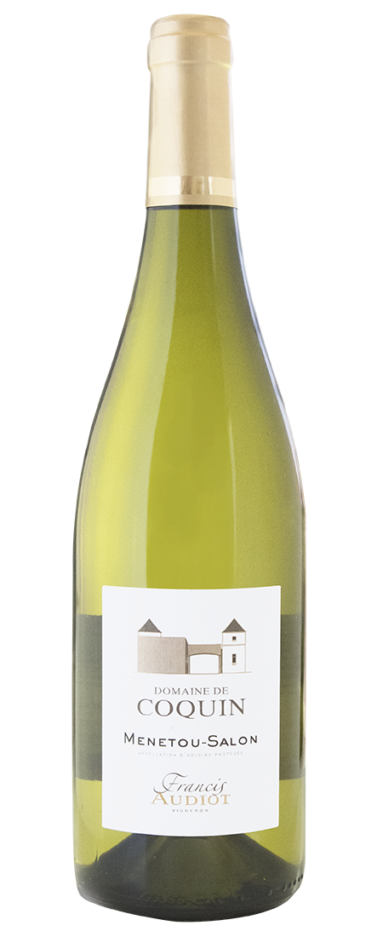
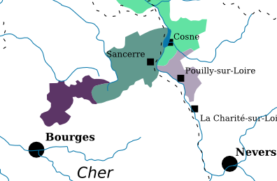
Degustatie wijn 1: Sauvignon Blanc
Domaine Coquin Menetou Salon

Slide 22
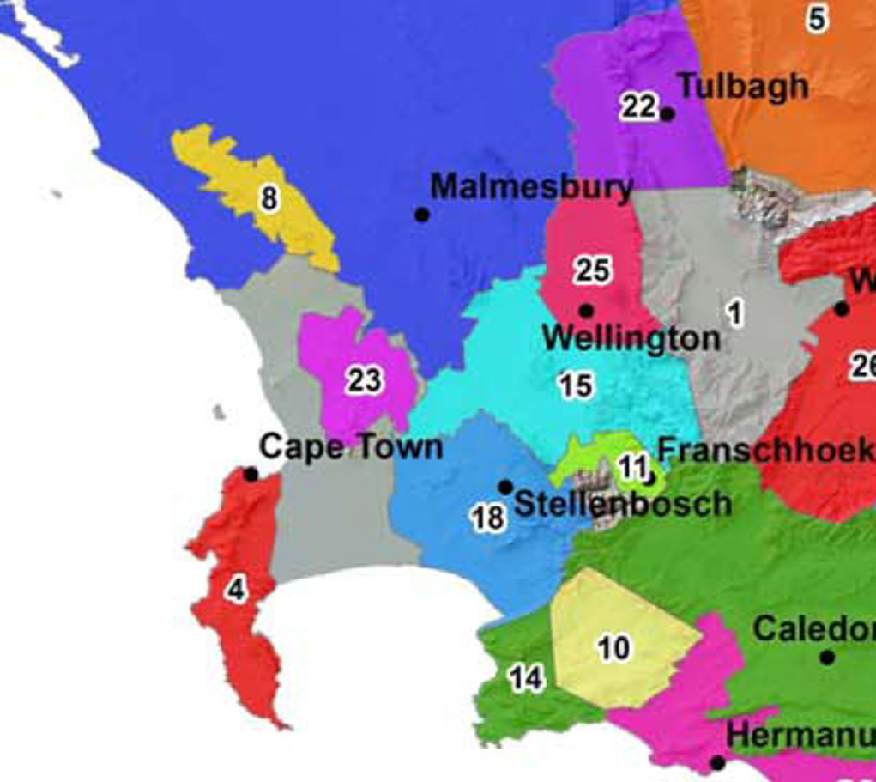
Degustatie wijn 2;
Chardonnay White Lady 2016 Warwick Estate
Stellenbosch

Slide 23

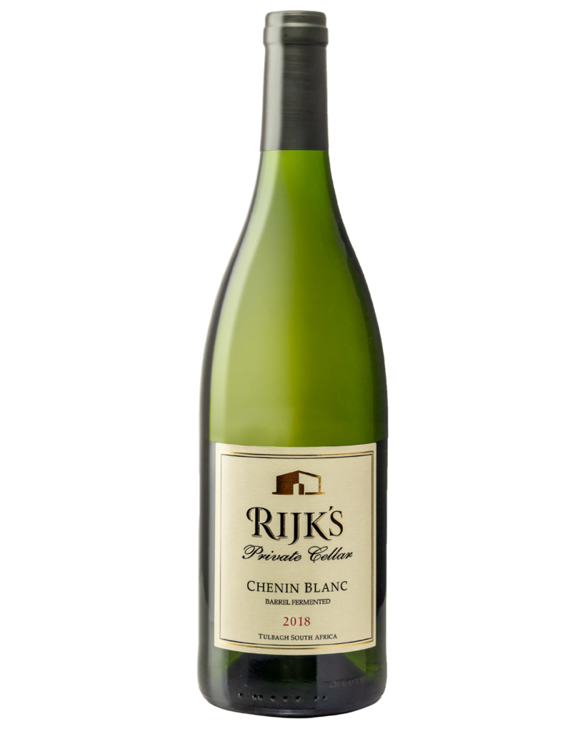
Degustatie wijn 3:
Chenin Blanc Private Cellar 2015 Rijk’s Tulbagh

Slide 24
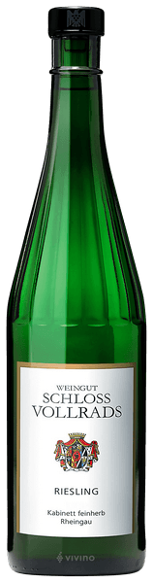
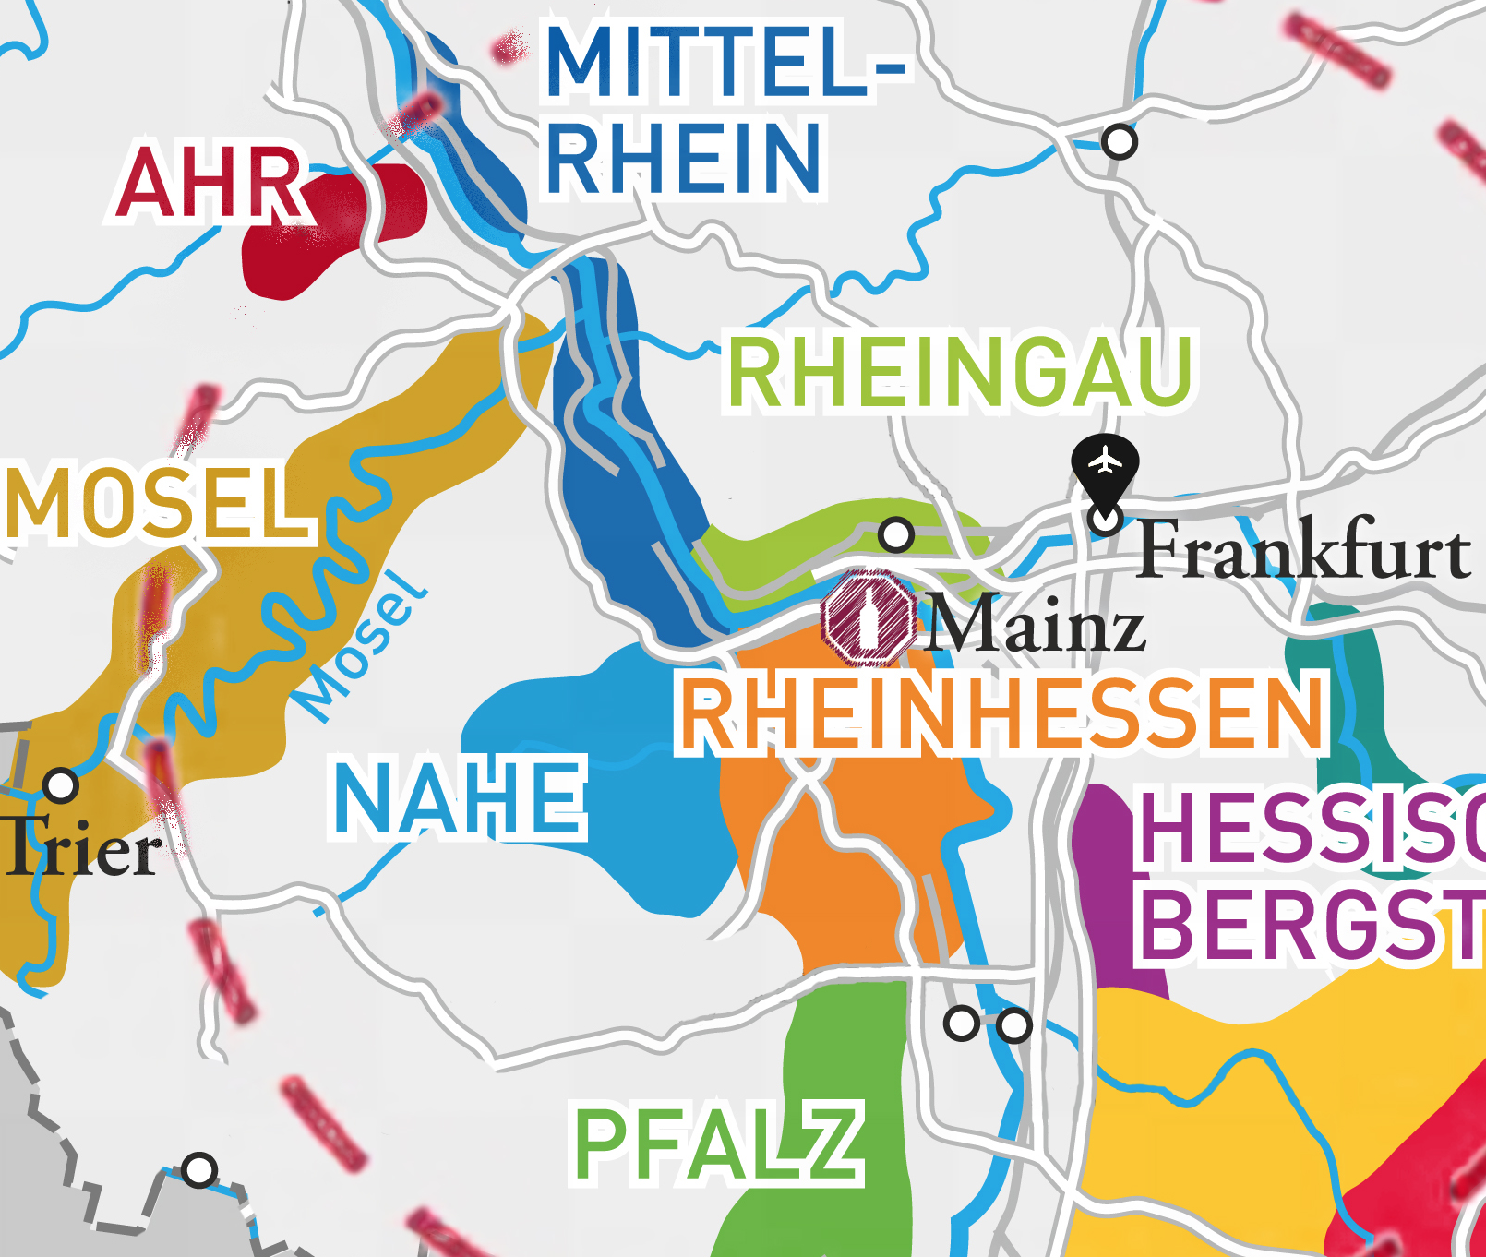
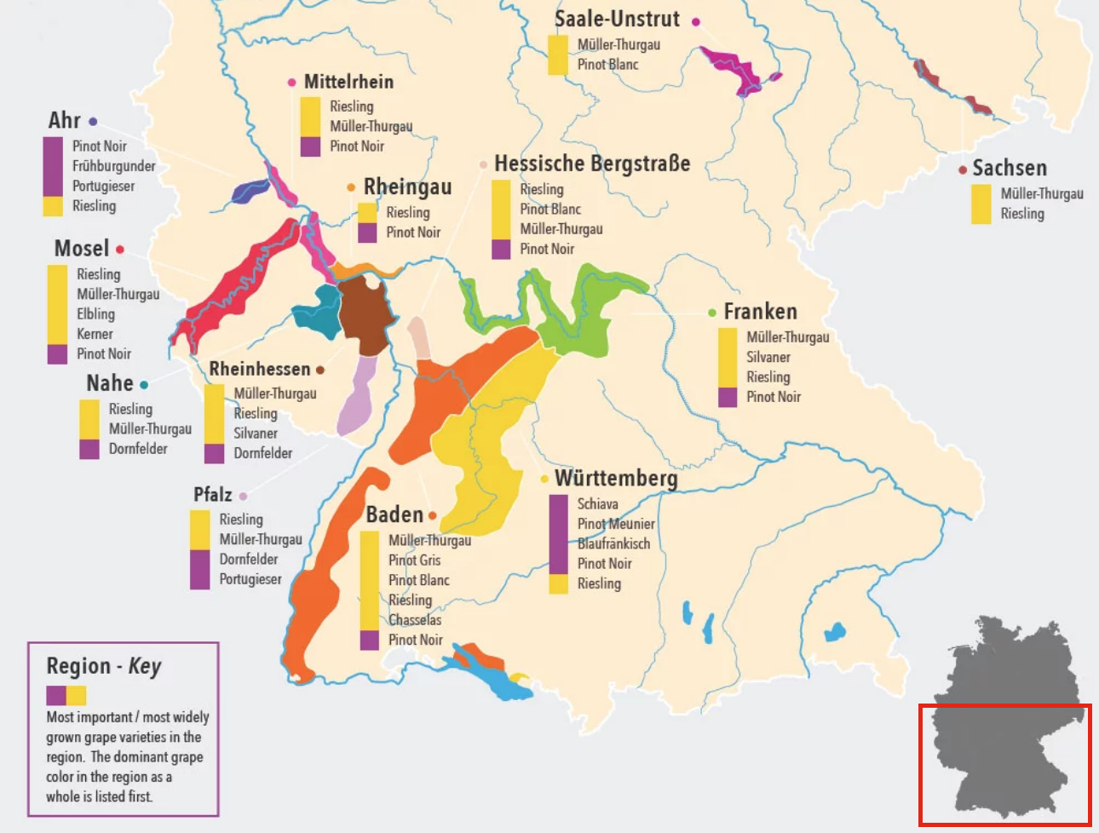
Degustatie wijn 4:
Riesling Schloss Vollrads Reingau
Reingau; Riesling: 79%
100% Riesling
Kabinett
Geschmacksrichtung : Feinherb = DROOG ???
Alkohol 11,5% vol.
Restzucker 16,6 g/l
Säure 8,2 g/l
Een uitgebalanceerde elegante Riesling met mooie balans tussen zoetheid en zuurgraad. In de neus citrus, groene appel, kweepeer en verse kruiden.

Slide 25
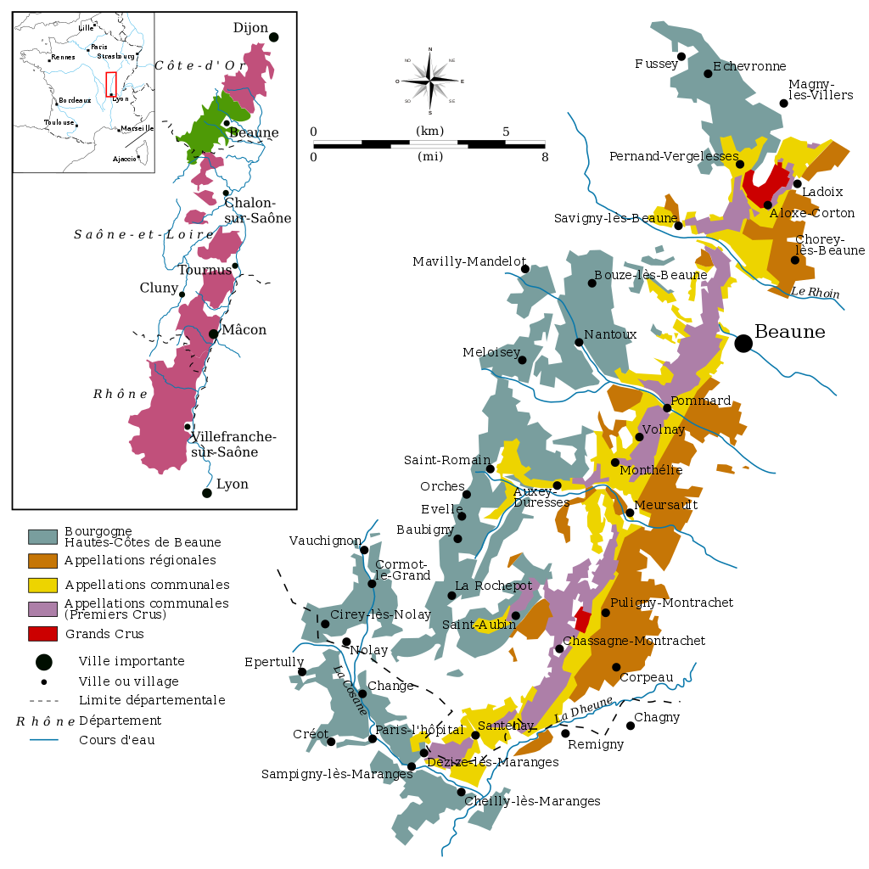
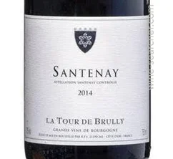
Degustatie wijn 5:
Pinot Noir La Tour de Brully Santenay
Santenay: Pinot Noir.
Het boeket doet denken aan rozenblaadjes, pioenroos, violet en rood fruit met toetsen van drop. In de mond is de aanzet intens en diep.
Stevige maar discrete tannine vormen een soepele en gestructureerde body, zeer fijn van structuur. In de mond een mooie terugkeer van aroma's (vaak bosbessen) met een vrij lange afdronk.

Slide 26
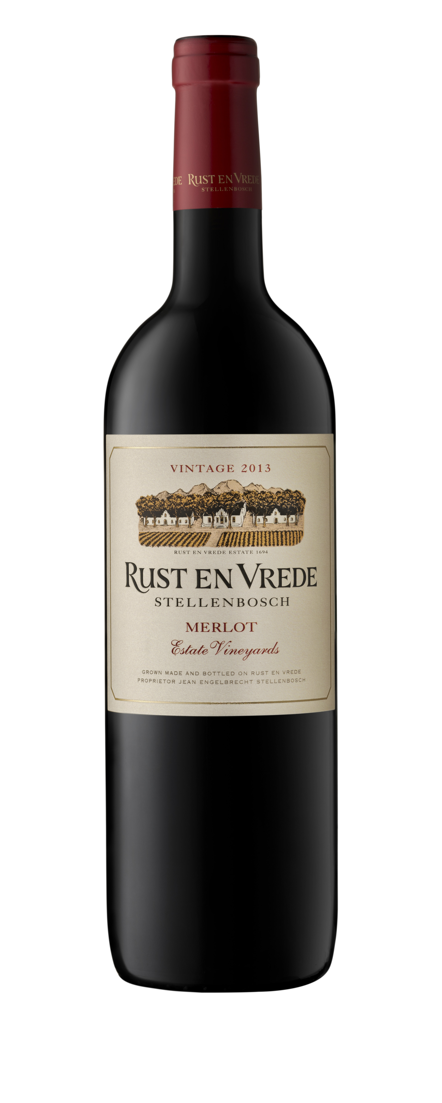

Degustatie wijn 6;
Merlot 2016 - Rust en Vrede - Stellenbosch
Gemaakt van op het landgoed geteelde druiven die met de hand worden geplukt en gesorteerd. Elk perceel en individuele klonen werden apart gevinifieerd.
Ontsteeld, geplet en in open gistingstanks gepompt waar ze een maceratieperiode van 21 dagen ondergaan 2-4 keer per dag overpompen en handmatige punch-downs. Vatrijping in vaten van 100% Frans eiken (40% nieuw, 40% 2e vulling, 20% 3e vulling), gedurende 22 maanden.
‘Levendig robijnrood. Intens en krachtig fruitig, verpakt in kruiden, tannines en subtiel eikenhout. Compote van blauwe en zwarte bessen met tonen van bosgrond, leder en donkere chocolade. In de afdronk meer leder, gedroogde kruiden en toffee versmolten met tannine. Jolette Steyn (Wijnkelder)
Dit was de voorlaatste editie, sinds 2017 wordt deze Merlot niet meer gemaakt.

Slide 27
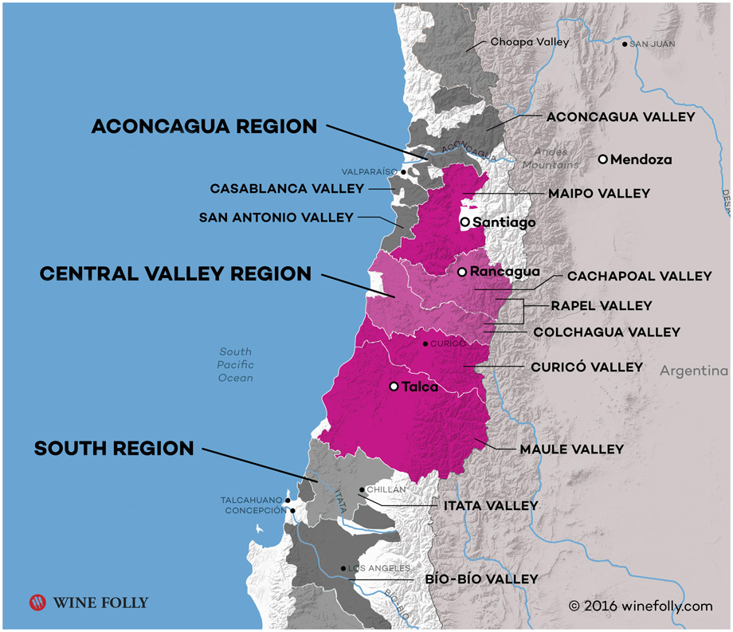
Degustatie wijn 7: Shiraz 2016 Antu Montgras
Colchagua Valley
Diep robijnrood met paarse tonen. Aroma's van rijpe zwarte bes en bosbessen gecombineerd met rokerige accenten en kruiden. Rijp, krachtig en rijk. Geconcentreerde wijn met finesse en een complexe afdronk.

Slide 28
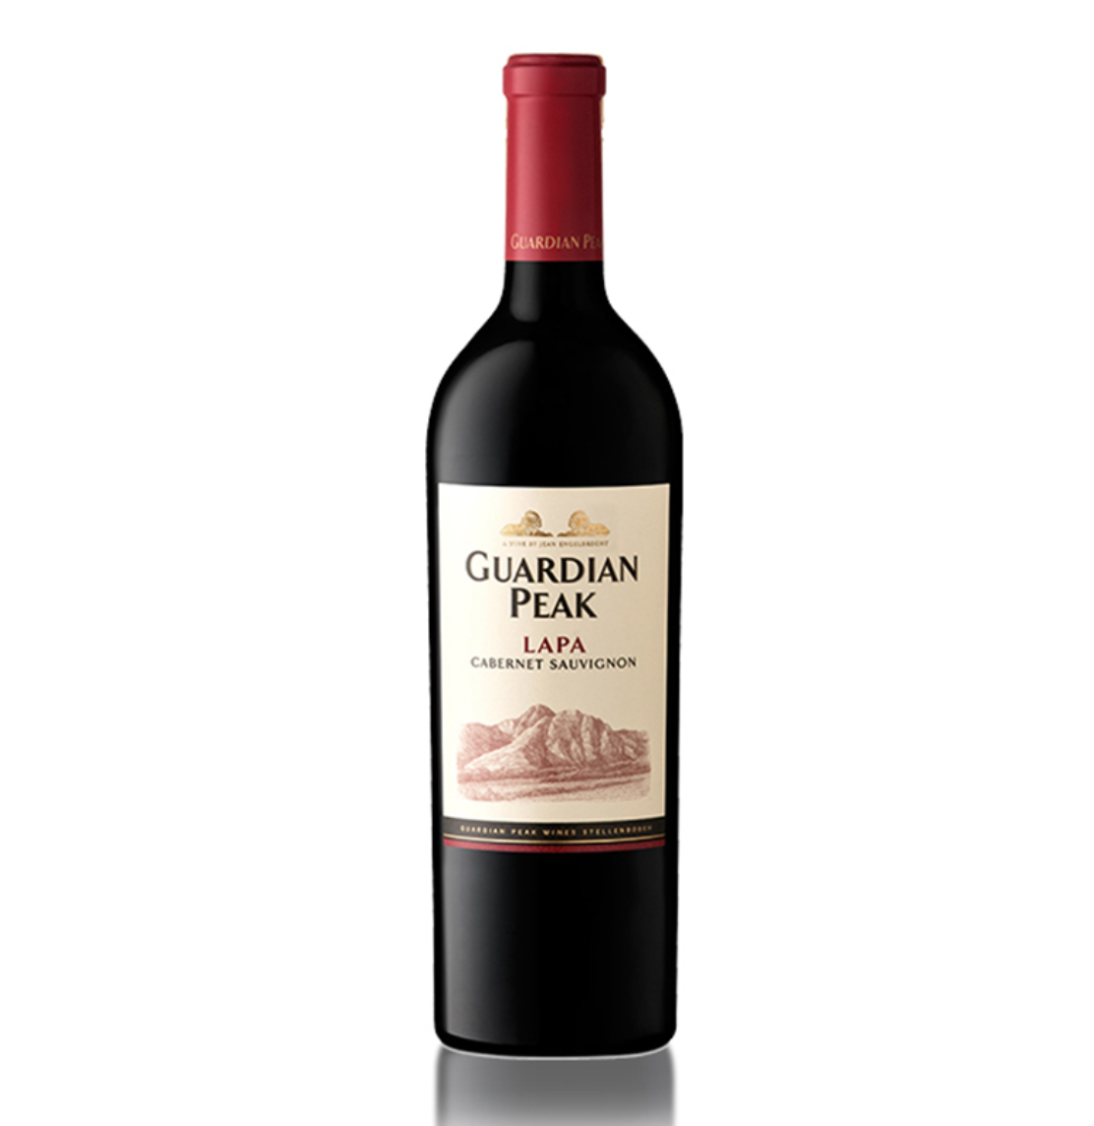
Degustatie wijn 8: Cabernet Sauvignon
Lapa 2015 Guardian Peak
Met de hand geoogst, ontsteeld en geplet.
Om de kleurextractie te maximaliseren, laat men de most macereren voordat de fermentatie begint. De most krijgt dagelijks pump-overs en punch-downs. Een periode van maceratie na de fermentatie wordt aangehouden voor een zachte extractie van tannine/kleur en smaak en om aanwezige tannine te verzachten. De wijn rijpt gedurende 18 maanden (30% nieuwe eik) op 300L Franse eikenhouten vaten.
Neus: Subtiele kenmerken van donker fruit en cederaroma's. Hints van tabak en rokerige sigarenkistjes versterken de complexiteit.
Mond: De fruitige smaak van zwarte bes en zwarte kers wordt ondersteund door zachte, rijpe tannine. De evenwichtige en lange afdronk draagt ​​bij aan de elegantie en charme van deze wijn.
Alcohol: 14.55 vol%
Acidity: 6.0 g/l
PH: 3.56
Residual Sugar: 1.8g/l
18 maand vatlagering (nieuwe Franse eik)

Slide 29
Degustatie
Wijn | Domein | Land / streek | prijs
Sauvignon Blanc | Coquin | Menetou Salon | 11,00
Chardonnay | Warwick | Stellenbosch | 22,70
Chenin Blanc | Rijk’s | Tulbagh | 17,90
Riesling | Schloss Vollrads | Rheingau | 14,55
Pinot Noir | Brully | Santenay | 23,60
Merlot | Rust & Vrede | Stellenbosch | 13,70
Shiraz | Antu Montgras | Colchagua / Chili | 12,30
Lapa Cabernet Sauvignon | Guardian Peak | Stellenbosch | 19,30

